Slide 1
第四章 向量空间与线性变换
§4–1 向量空间的基与坐标变换
§4–2 向量的内积 标准正交基
§4–3 线性空间
§4–4 线性子空间
§4–5 基、维数与坐标
§4–6 线性空间的线性变换

Slide 2
本章主要讨论线性空间及线性变换的一些基本概念与基本定理，并在此基础上利用这些基本概念与定理解决相关问题。

Slide 3
§4.1 向量空间的基与坐标变换
一、向量空间的基
二、坐标变换

Slide 4


向量空间又称线性空间, 是线性代数中一个最基本概念. 在第三章中, 有序数组叫做向量, 并介绍过向量空间的概念. 线性空间是向量概念的推广.
由定理3.3知，n维向量空间中，任一向量 都可用 中n个线性无关的向量来表示，且表示法唯一。
－－这就是基与坐标的概念.

Slide 5
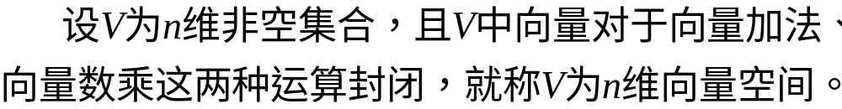
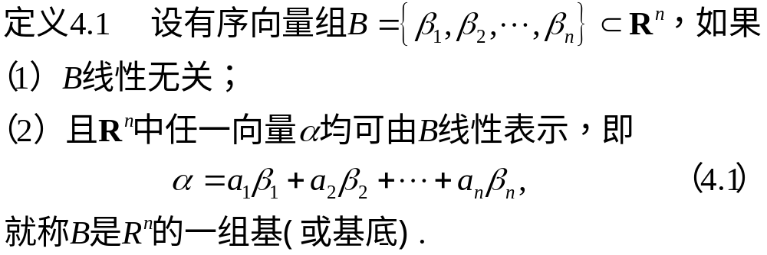
一、向量空间的基
1. n维向量空间
8条运算规律.
2. 向量空间的基

Slide 6
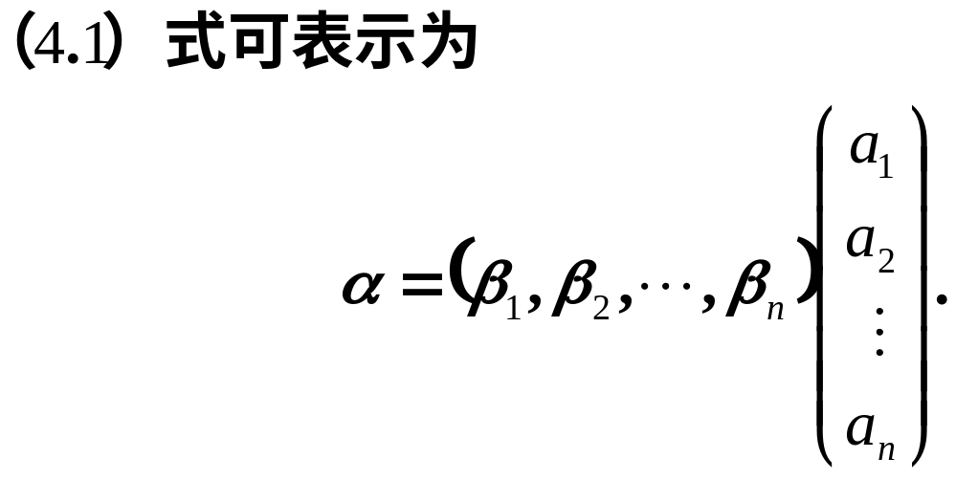
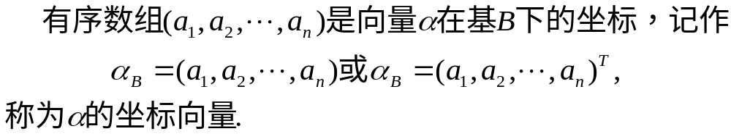
2. 向量坐标
把n个单位向量组成的基称为自然基或标准基.

Slide 7
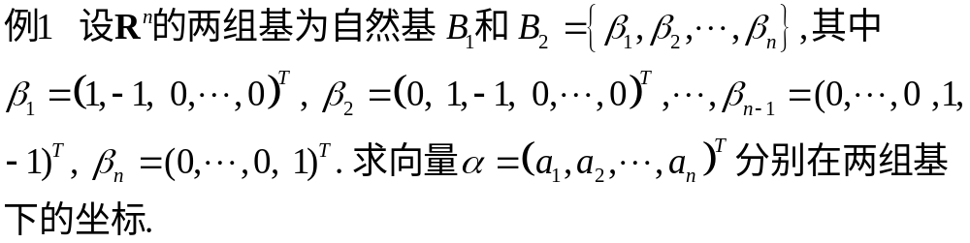
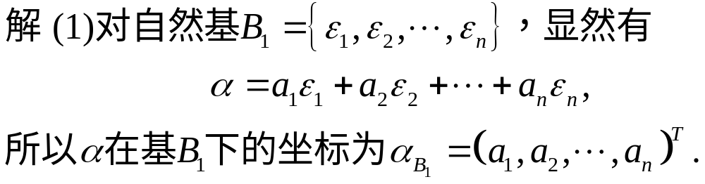
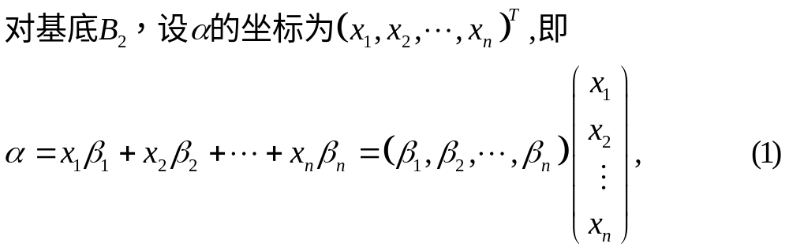
(2)求向量对非自然基B₂的坐标:

Slide 8
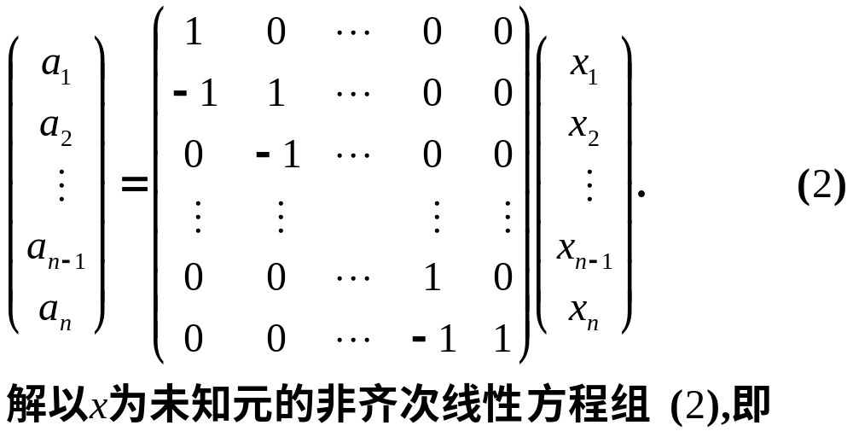
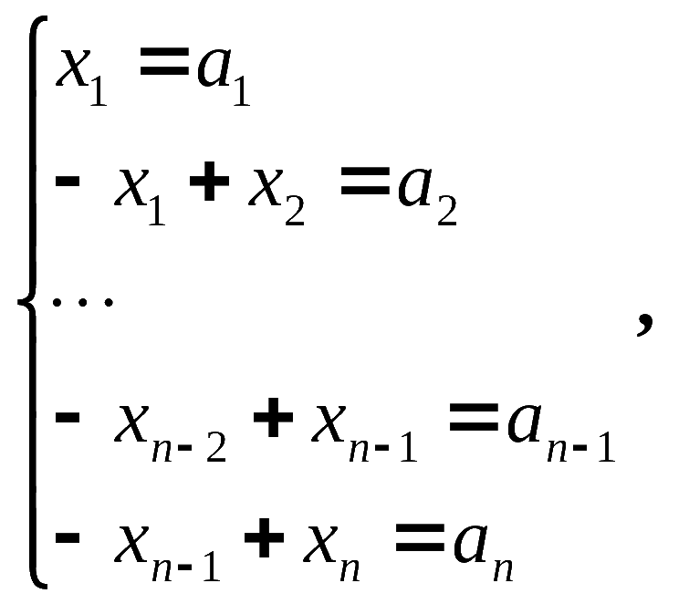
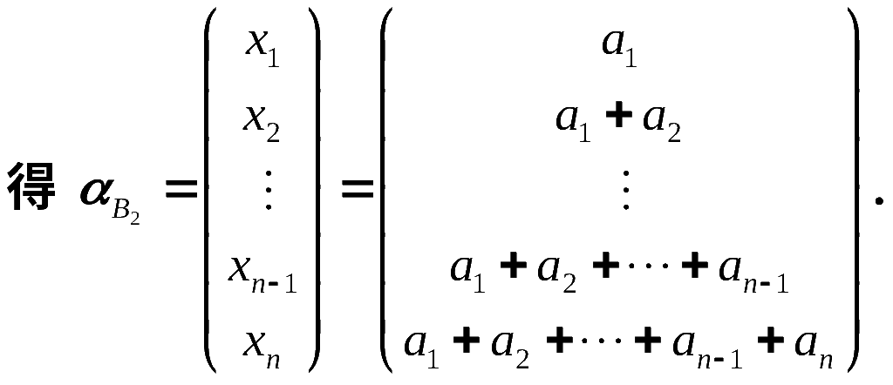
可见，R^{n}中同一个向量对不同基的坐标，一般是不一同的.

Slide 9
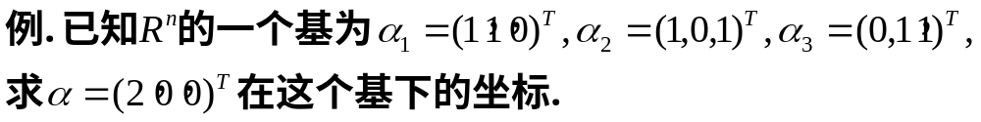
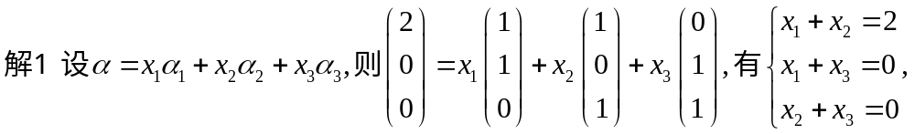
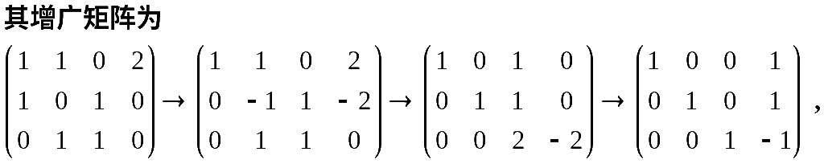
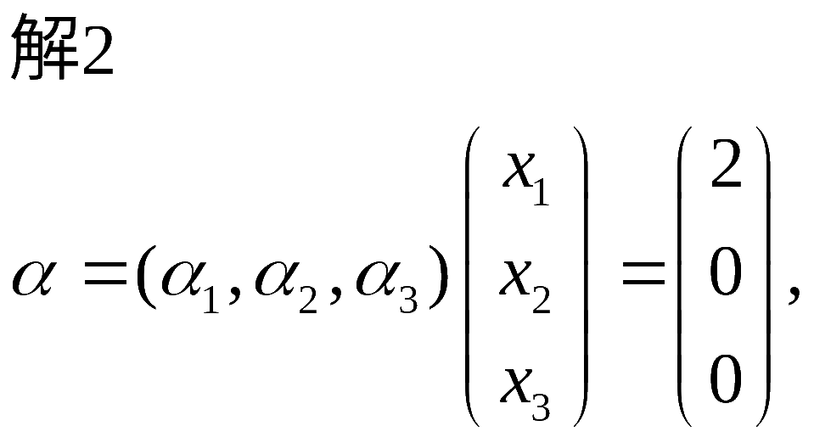
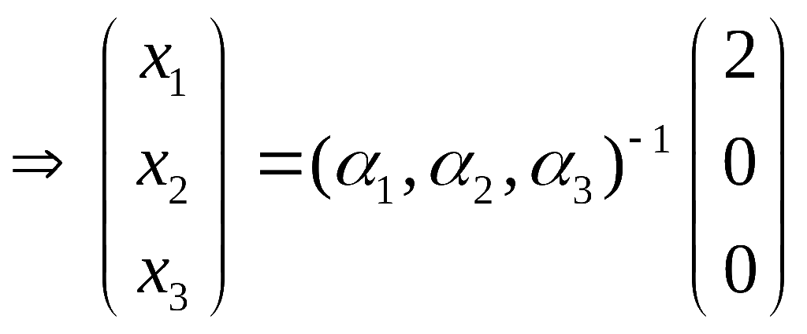
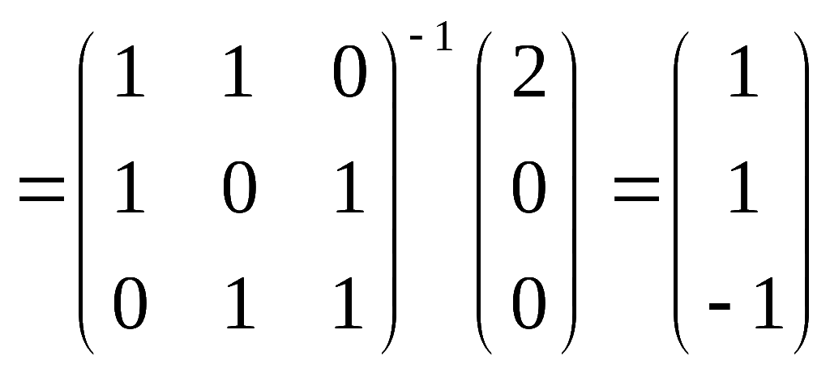

Slide 10
问题：在R^{n} 中，任意n个线性无关的向量都可以作为R^{n} 的一组基。对于不同的基，同一个向量的坐标不同。
那么，同一个向量在不同的基下的坐标有什么关系？即随着基的改变，向量的坐标如何改变？

Slide 11
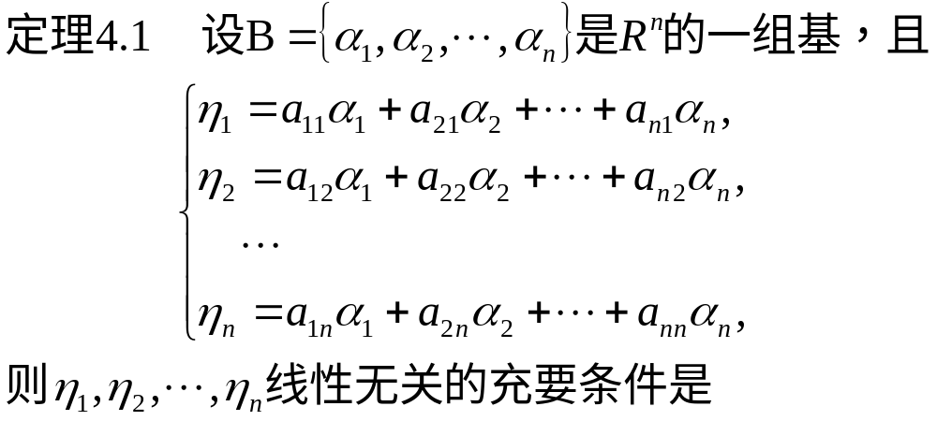
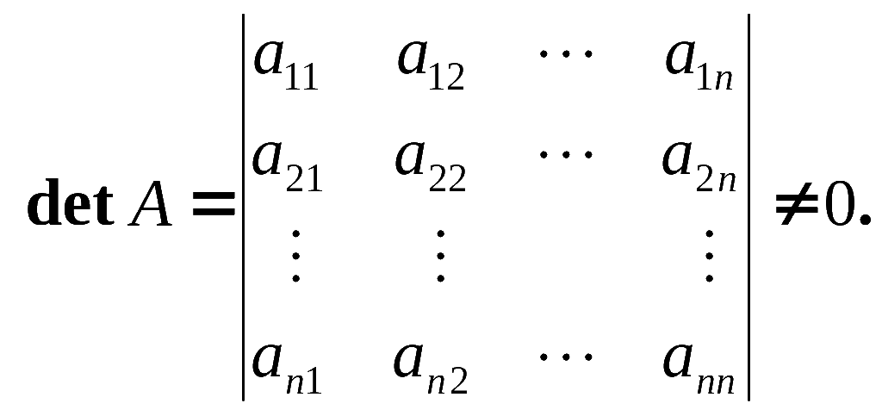
二、坐标变换
1.构造基组

Slide 12
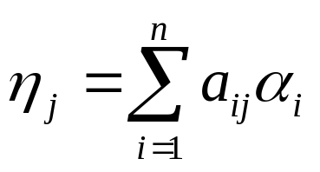
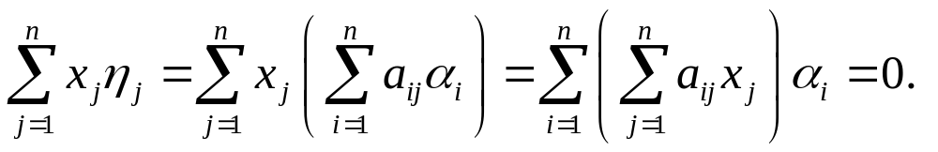
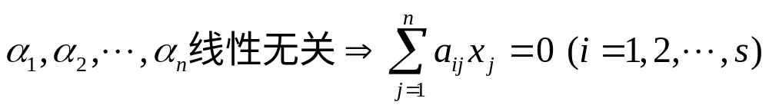
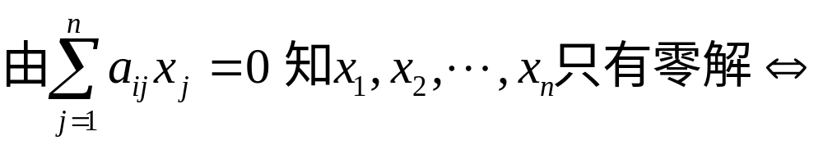
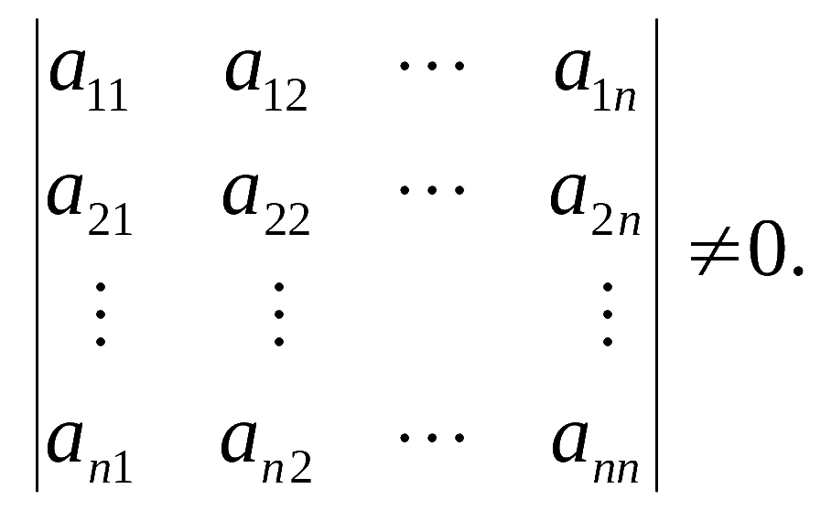
证：

Slide 13
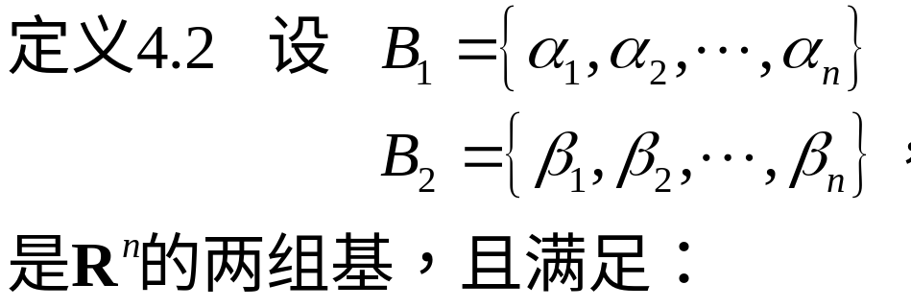
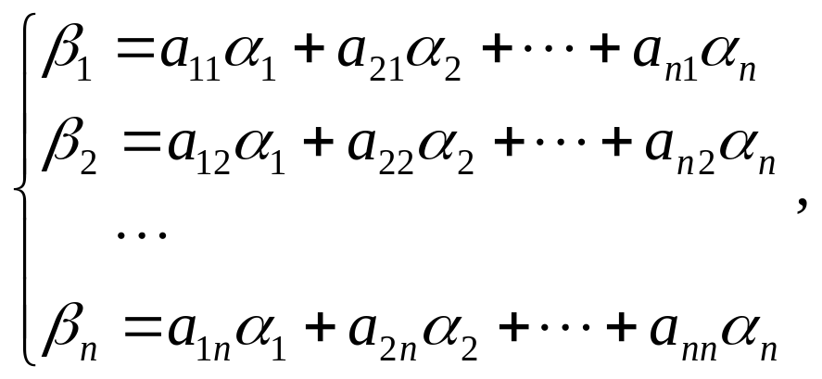

2.基变换与过渡矩阵

Slide 14
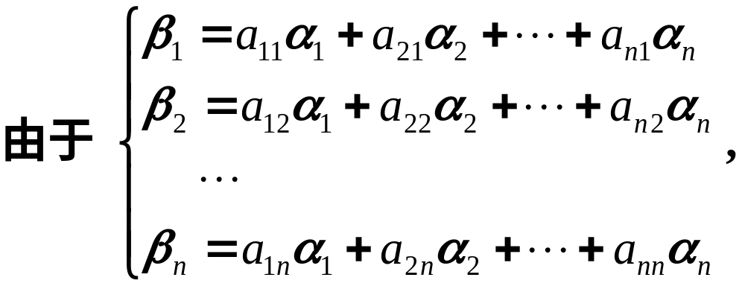
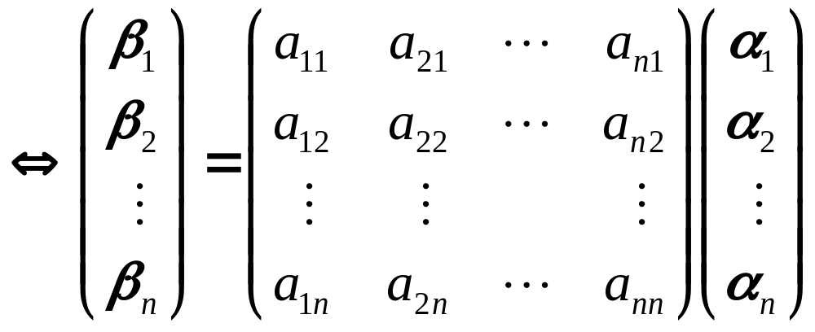
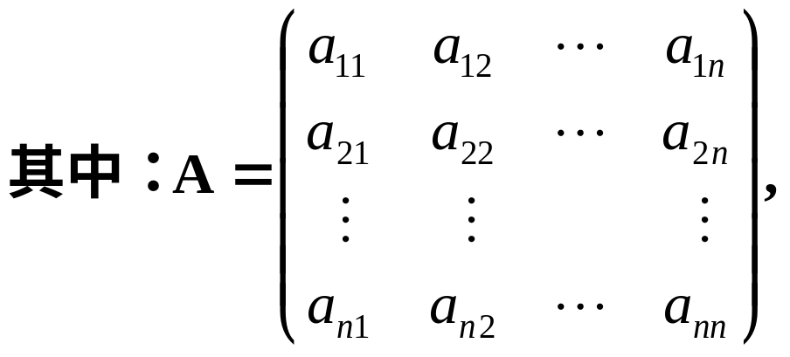


Slide 15
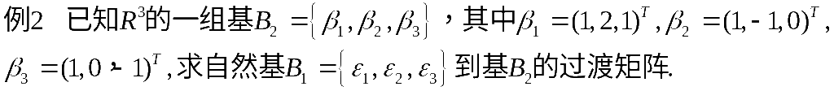
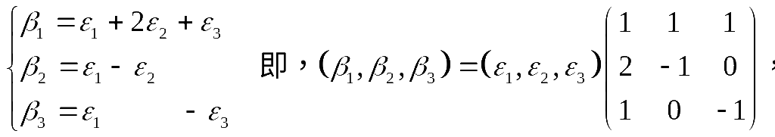
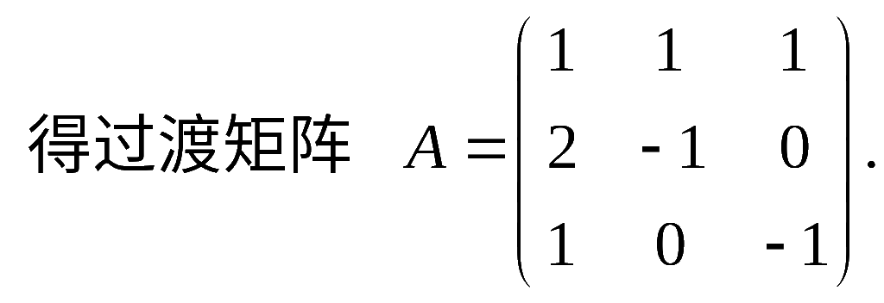
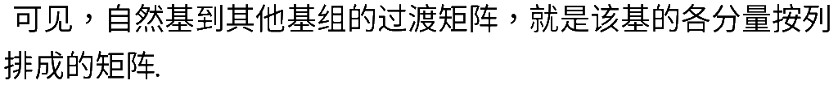
解：求B1到B2的过渡矩阵，即将基B2由基B1表示出来。

Slide 16
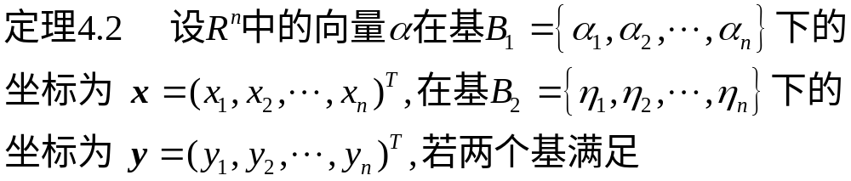
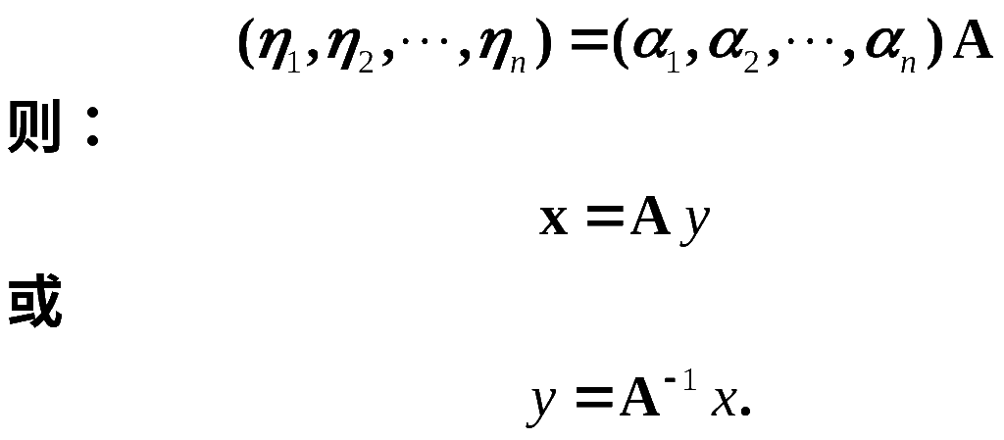
3. 坐标变换

Slide 17
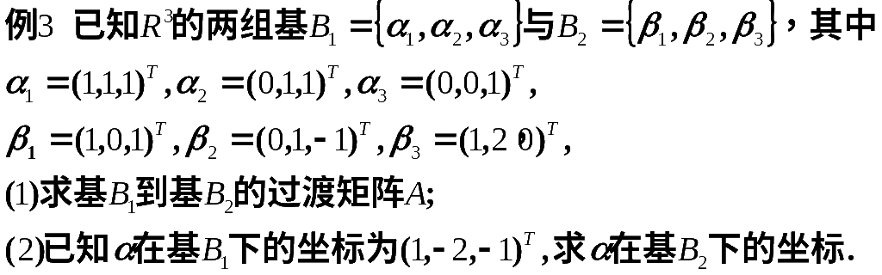
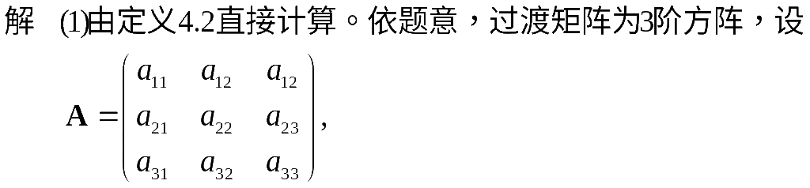
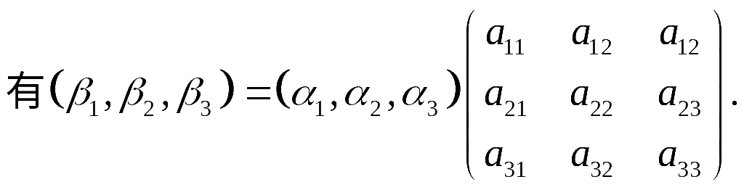
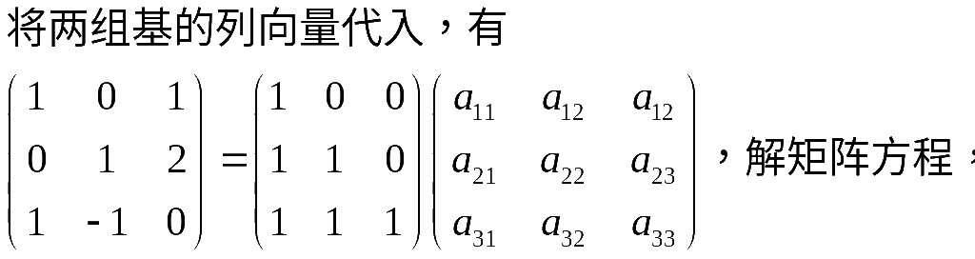

Slide 18
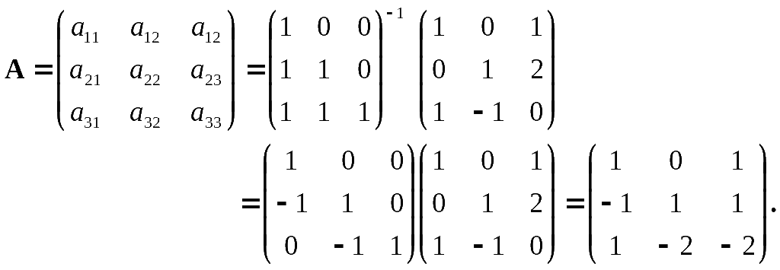
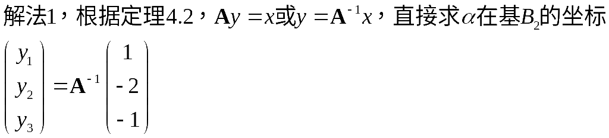
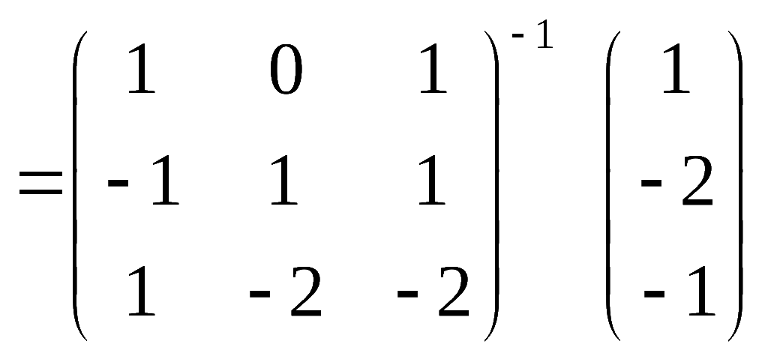
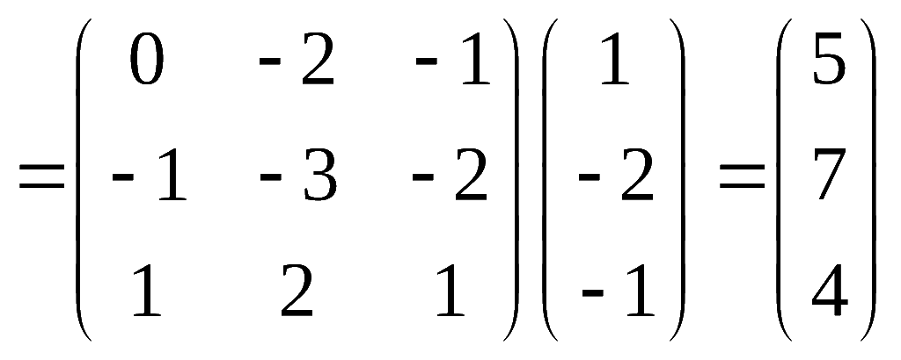

Slide 19
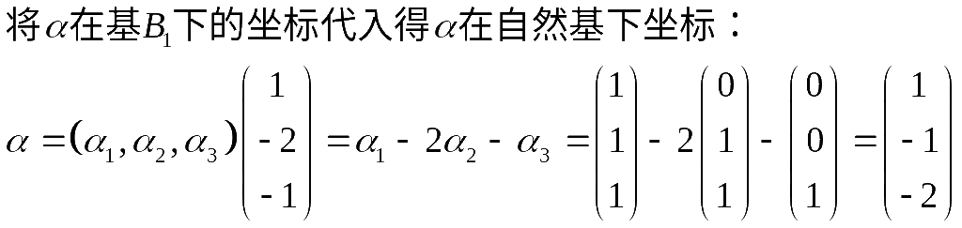
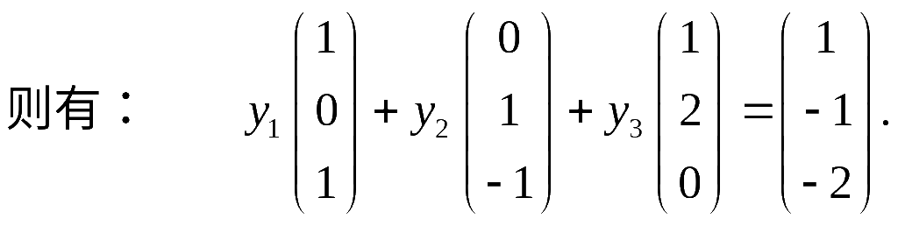

Slide 20
三、小结
１．向量空间的基与维数；
２．向量空间的元素在给定基下的坐标；
坐标：(１)把抽象的向量与具体的数组向
量联系起来；
(２)把抽象的线性运算与数组向量
的线性运算联系起来．
３．不同基底间的坐标变换．
作业，
P210 2

